Slide 1
Reunión posterior a la adjudicación (PAC) del Programa de Reinserción de Veteranos sin Hogar (HVRP): Descripción general de GrantSolutions
19 de agosto de 2026

Slide 2
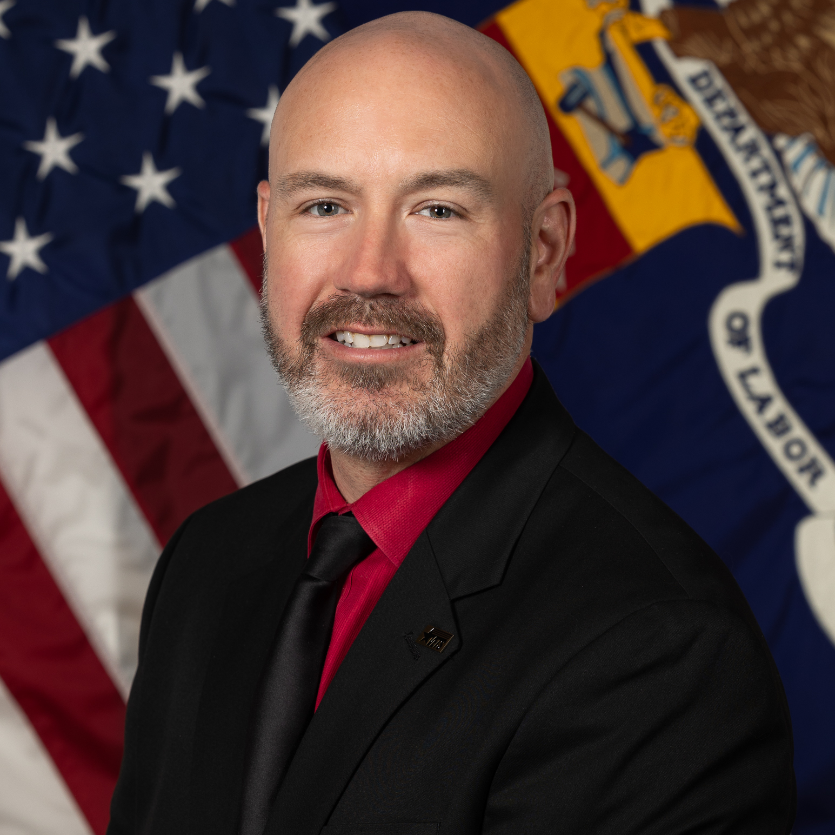
Ponentes de hoy
Chris Brown
  Analista de gestión y programas – Responsable del HVRP
  Departamento de Trabajo de EE. UU., Servicio de Empleo y Capacitación para Veteranos (DOL/VETS), Oficina de Programas Nacionales
Personal de asistencia de GrantSolutions
      help@grantsolutions.gov
        (866) 577-0771

Slide 3
Sesión de hoy
Descripción general de GrantSolutions
Funciones de los beneficiarios de las subvenciones del HVRP
Capacitación y asistencia técnica de GrantSolutions
Demostración en directo de GrantSolutions
Preguntas

Slide 4
Descripción general de GrantSolutions

Slide 5
Descripción general de GrantSolutions
¿Qué es GrantSolutions?
  GrantSolutions es el sistema oficial de gestión de subvenciones del Departamento de Trabajo (DOL) que da soporte a las actividades y las necesidades de correspondencia a lo largo del ciclo de vida de una subvención, desde la planificación previa a la concesión hasta la solicitud, la concesión y el cierre.
Facultades:
  Los datos circulan por el sistema a lo largo de todo el ciclo de vida de la subvención (datos de la solicitud, del Catálogo de Ayuda Federal para Asuntos Internos [CFDA] y del Formulario Estándar [SF]-424).
  Notificaciones automáticas por correo electrónico para los titulares de cuentas beneficiarias de subvenciones
  Plataforma de comunicación para los beneficiarios de subvenciones y el personal de VETS
  Buscador de subvenciones o modificaciones

Slide 6
Funciones de los beneficiarios del programa HVRP de GrantSolutions 1

Slide 7
Funciones de los beneficiarios del programa HVRP de GrantSolutions 2
Funcionario designado autorizado (ADO), director del programa (PI)/investigador principal (PD), responsable financiero del beneficiario, personal de apoyo del responsable financiero del beneficiario, personal de apoyo del beneficiario.
Varios usuarios de la organización pueden compartir el mismo rol de destinatario, pero solo se puede designar a uno de ellos como principal.
Cada organización debe contar con un ADO y al menos un PI/PD. El resto de funciones son opcionales.
Todos los roles, excepto los de PI/PD, pueden ver la subvención en el sistema sin estar asignados a ella.
¿En qué se diferencian el resto de funciones del ADO y del PI/PD?
  Solo el ADO y el PI/PD designado reciben las notificaciones del sistema y figuran en el formulario SF-424, «Solicitud de ayuda federal».

Slide 8
Capacitación y apoyo de GrantSolutions 1

Slide 9
Capacitación y apoyo de GrantSolutions 2
El sitio web del Departamento de Trabajo (DOL) dedicado a los beneficiarios de las subvenciones de GrantSolutions ofrece las grabaciones de los cursos de Capacitación para beneficiarios de GrantSolutions, las preguntas más frecuentes, guías de referencia rápida y mucho más.
Guías paso a paso para los beneficiarios de subvenciones del HVRP, clasificadas por funciones del módulo de gestión de subvenciones: Recursos de formación sobre el Módulo de Gestión de Subvenciones (GMM) para beneficiarios.
Si tiene algún problema técnico, póngase en contacto con el servicio de asistencia de GrantSolutions por correo electrónico en help@grantsolutions.gov o por teléfono llamando al (866) 577-0771.
Horario de atención: de lunes a viernes, de 7:00 a.m. a 8:00 p.m. (hora del Este) (cerrado los días festivos federales).

Slide 10
Demostración en directo de GrantSolutions

Slide 11
Demostración en directo de GrantSolutions –
¿Qué acabamos de ver?
Demostración de cómo el beneficiario de una subvención navega por GrantSolutions para iniciar sesión
Demostración de cómo el beneficiario de una subvención accede a su subvención
Demostración de cómo un beneficiario envía una modificación
Demostración de cómo un beneficiario envía una solicitud al servicio de asistencia

Slide 12
¿Tienes alguna otra pregunta sobre GrantSolutions?

Slide 13
¡Gracias!

